Slide 1
CÁC THUẬT TOÁN THÔNG MINH NHÂN TẠO và ỨNG DỤNG
Các thành viên trong nhóm:
Hồ Thiên Phúc – 1760147
Trương Văn Đắc – 1760274
Nguyễn Trung Nam – 18600177

Slide 2
Nội dung chính:
Các thuật toán:
Thuật toán MiniMax
Chiến lược cắt tỉa Alpha-beta Pruning
Nội dung code
PvP
PvC

Slide 3
Các thuật toán:

Slide 4
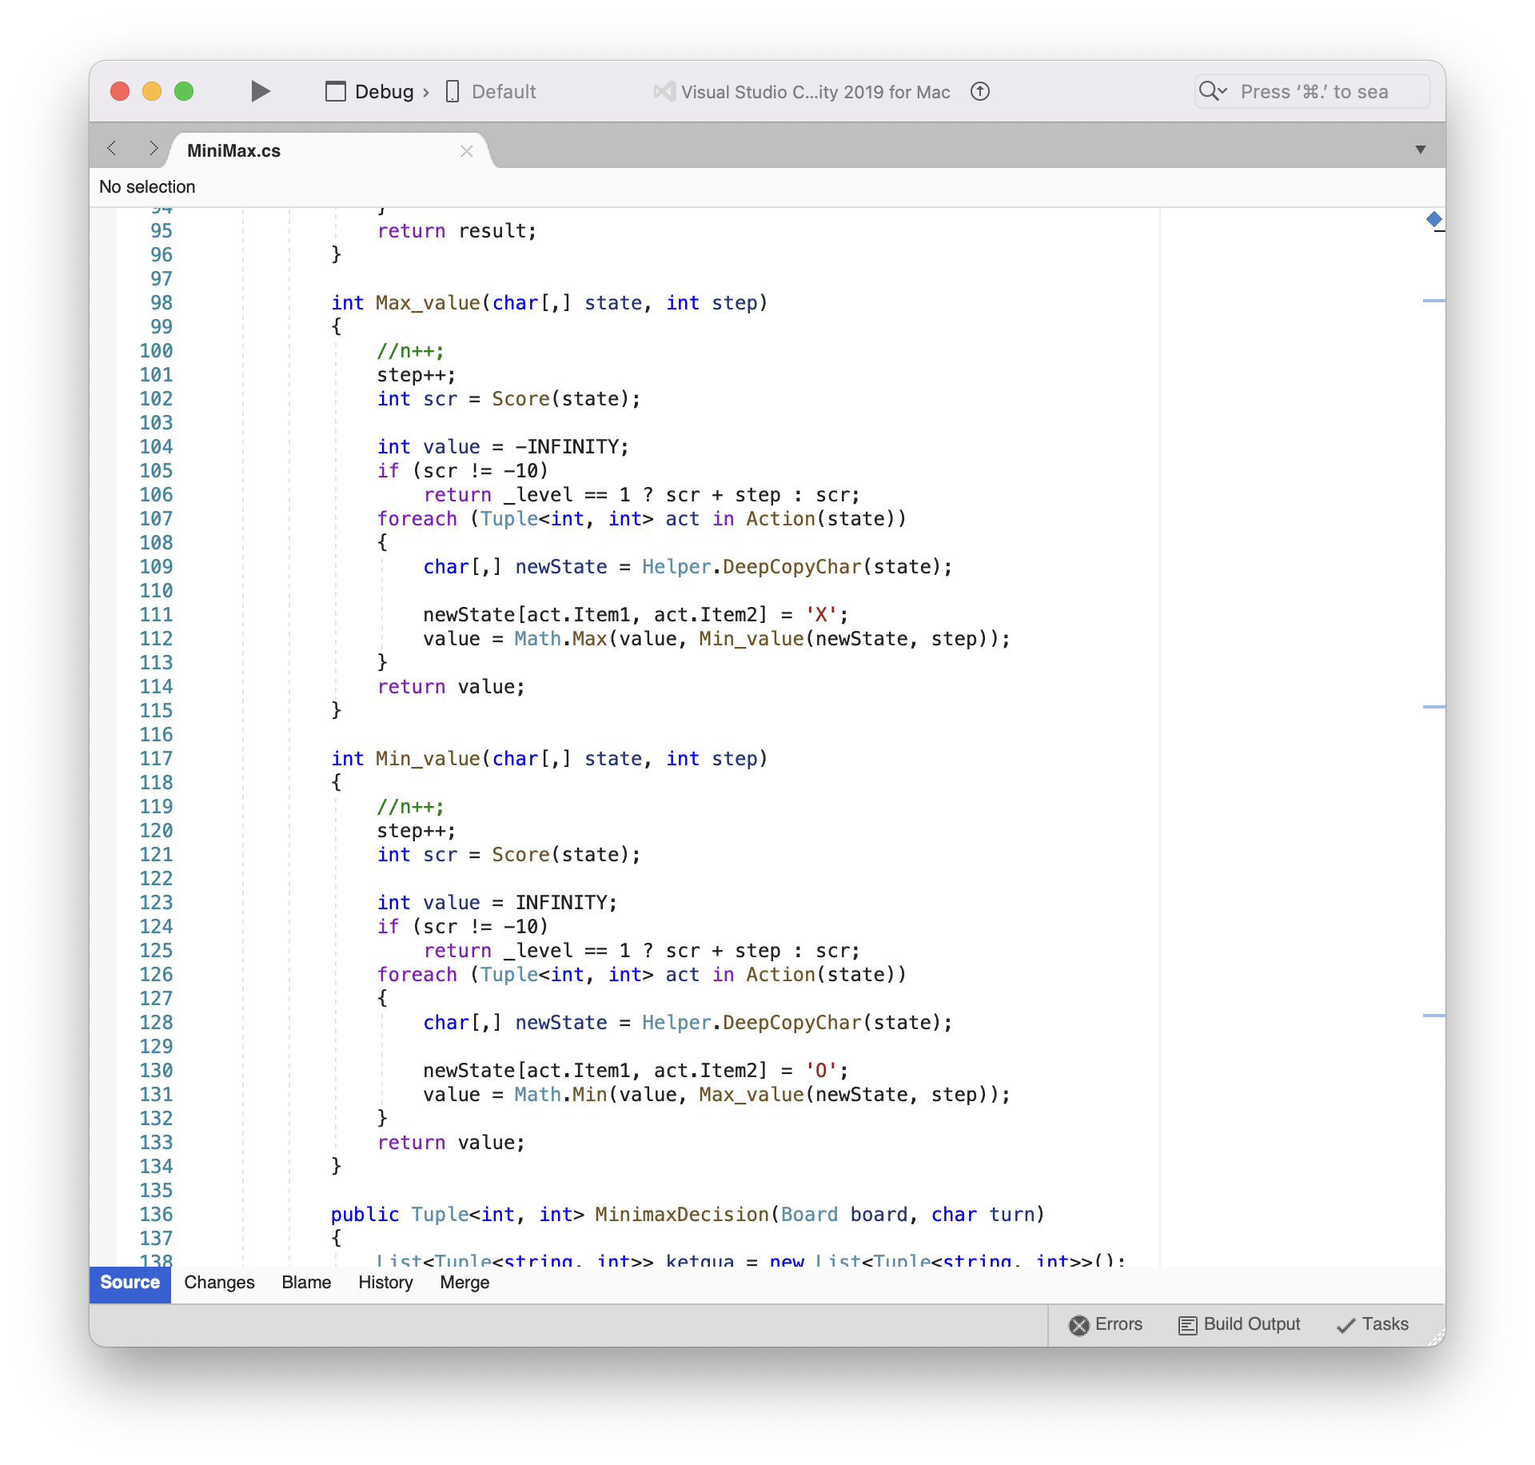
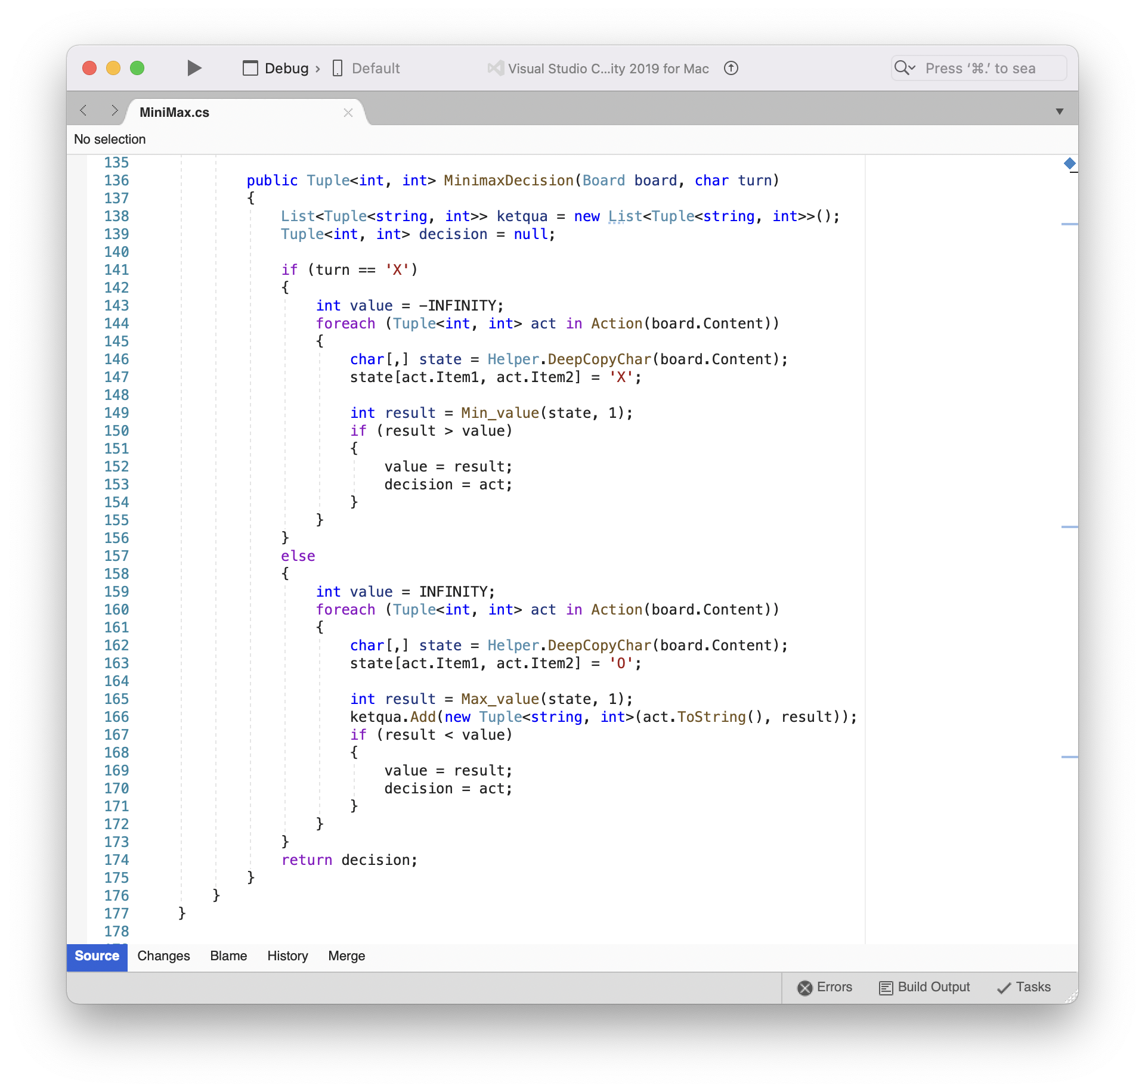
Thuật toán MiniMax

Slide 5
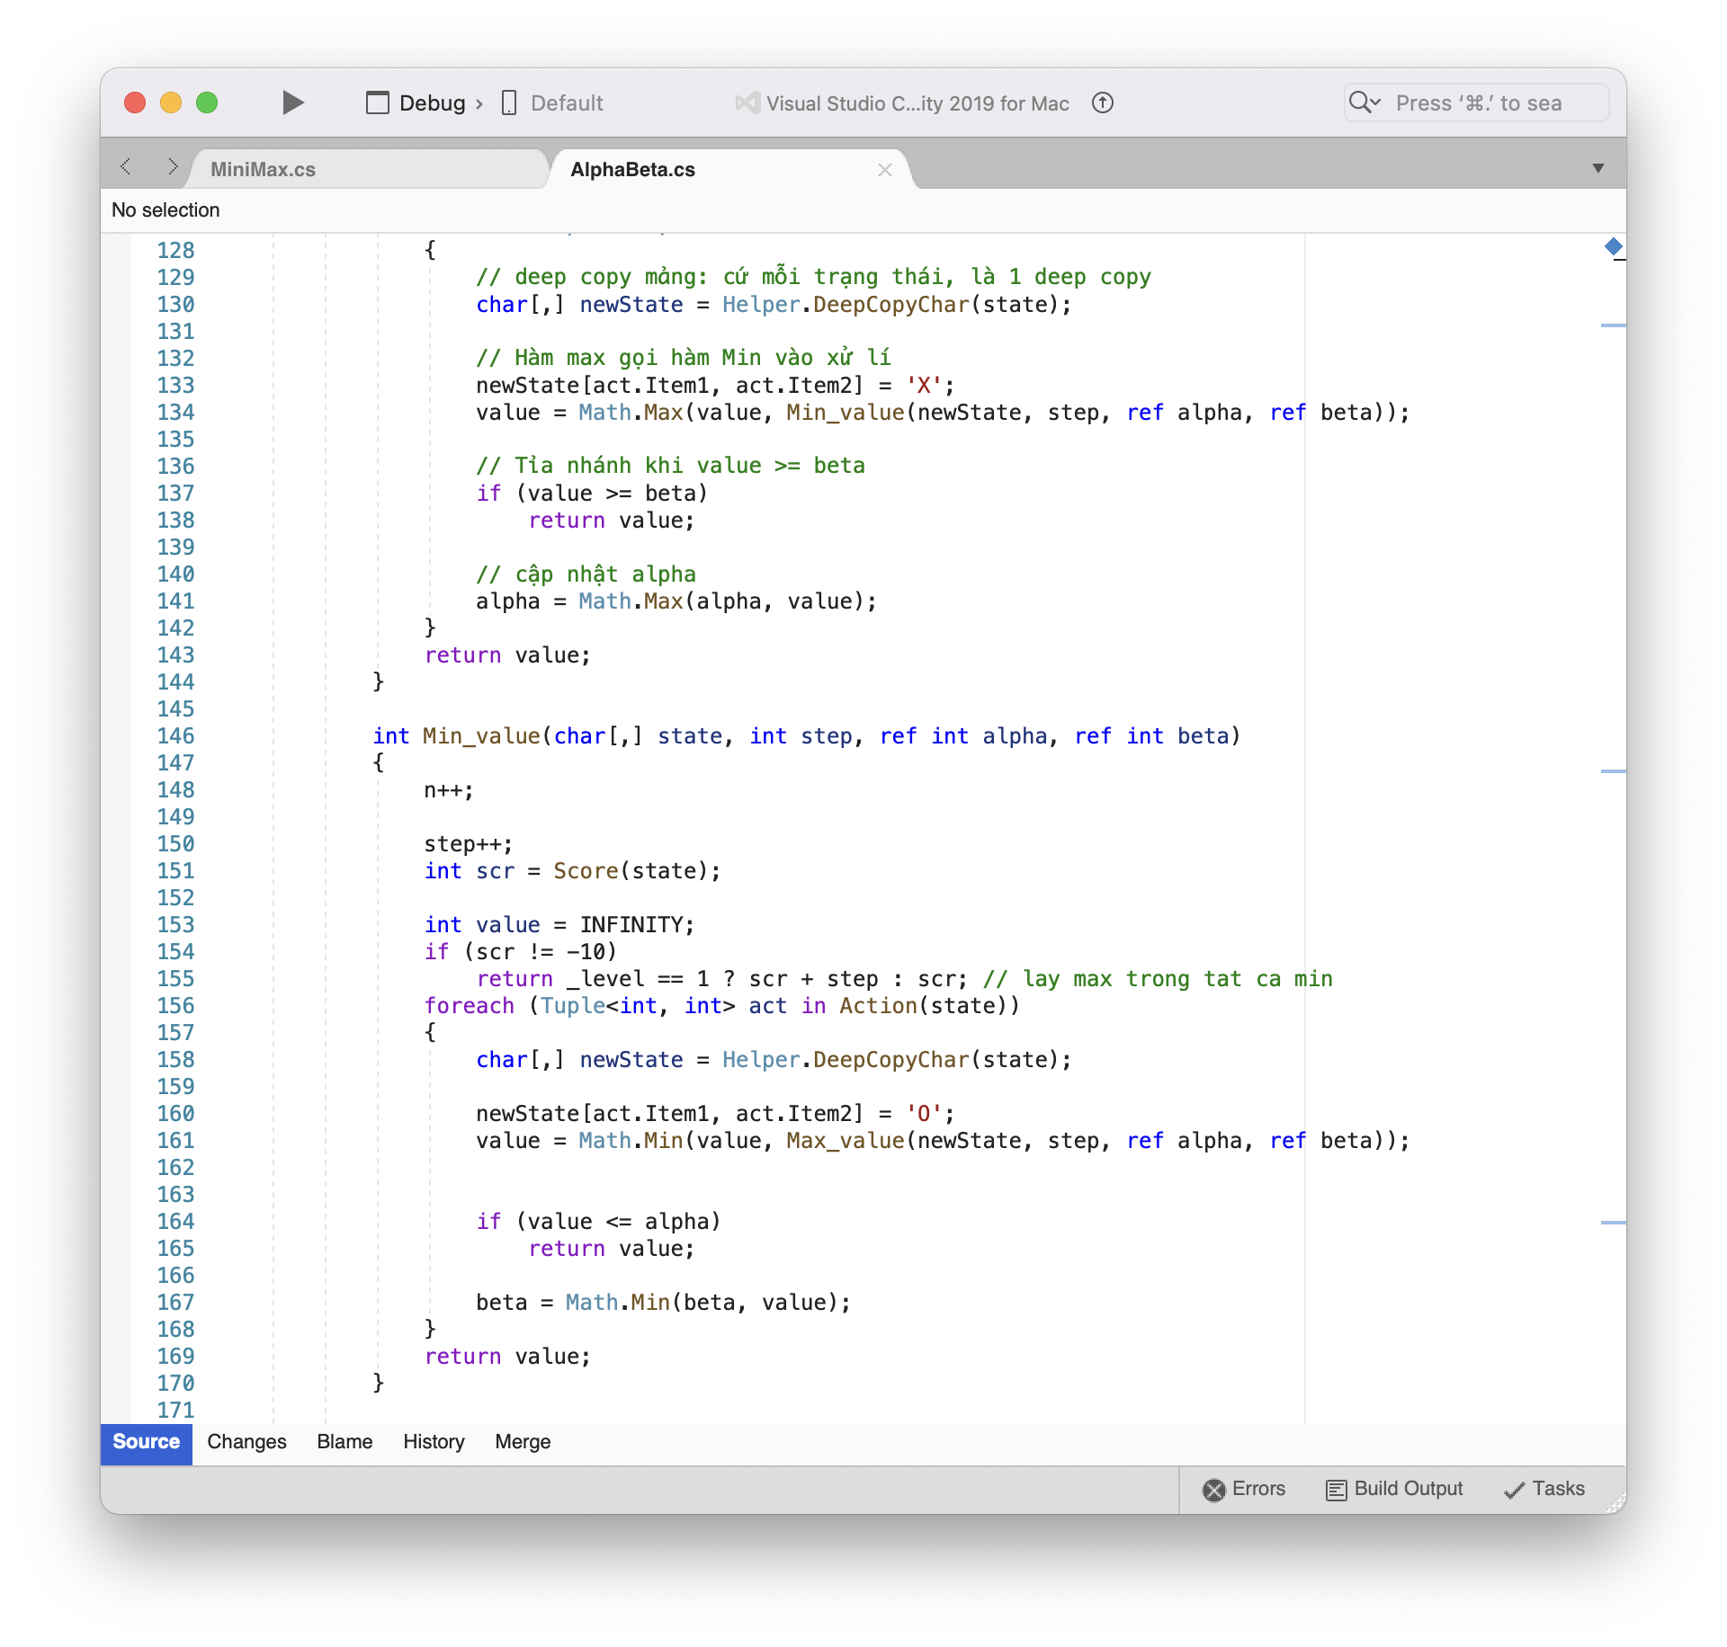
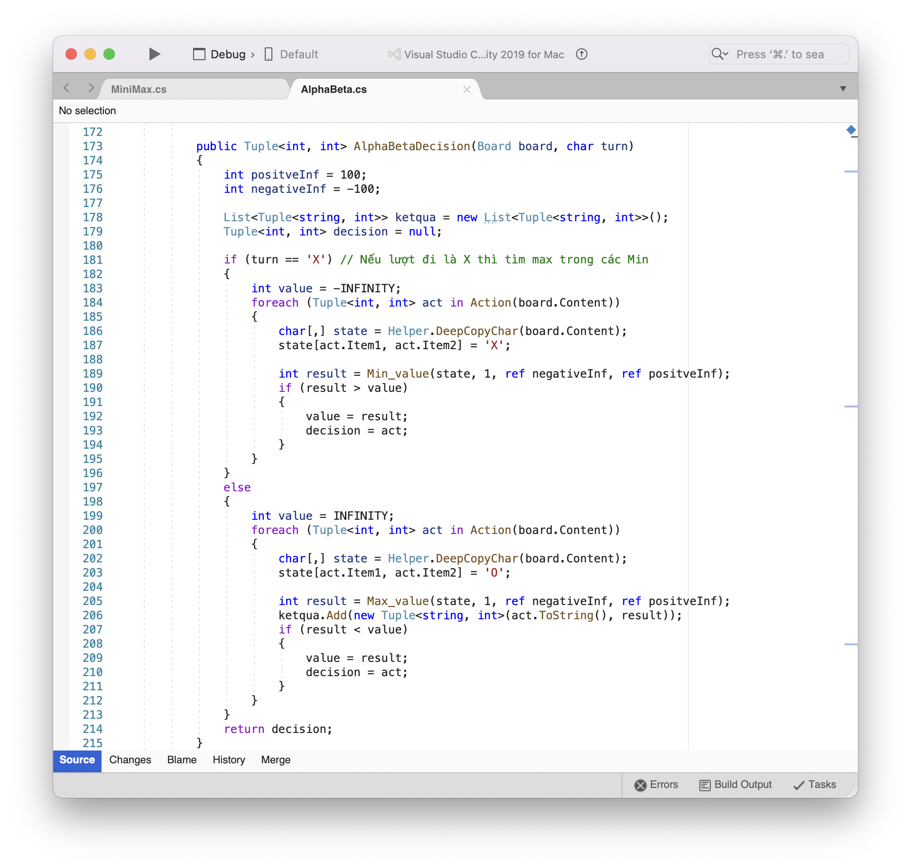
Alpha-beta

Slide 6
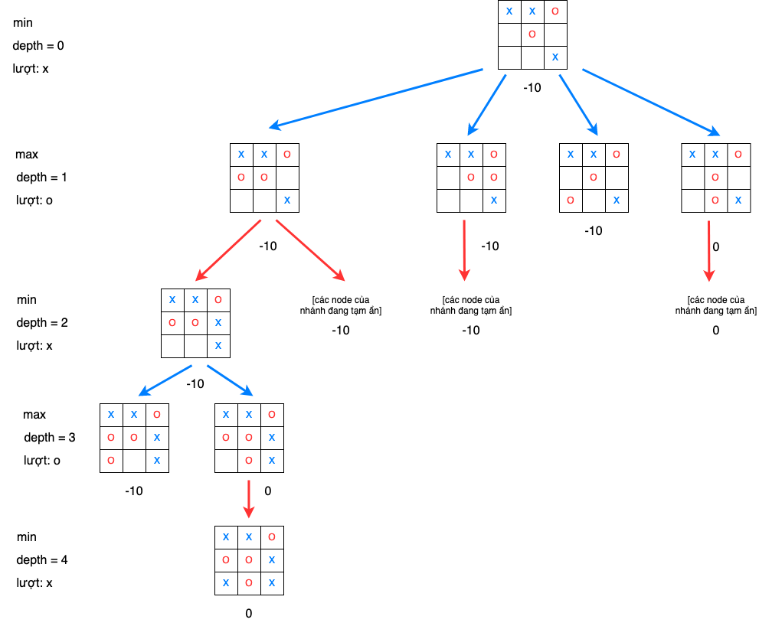
Mô tả thuật toán
Các trạng thái của bàn cờ

Slide 7
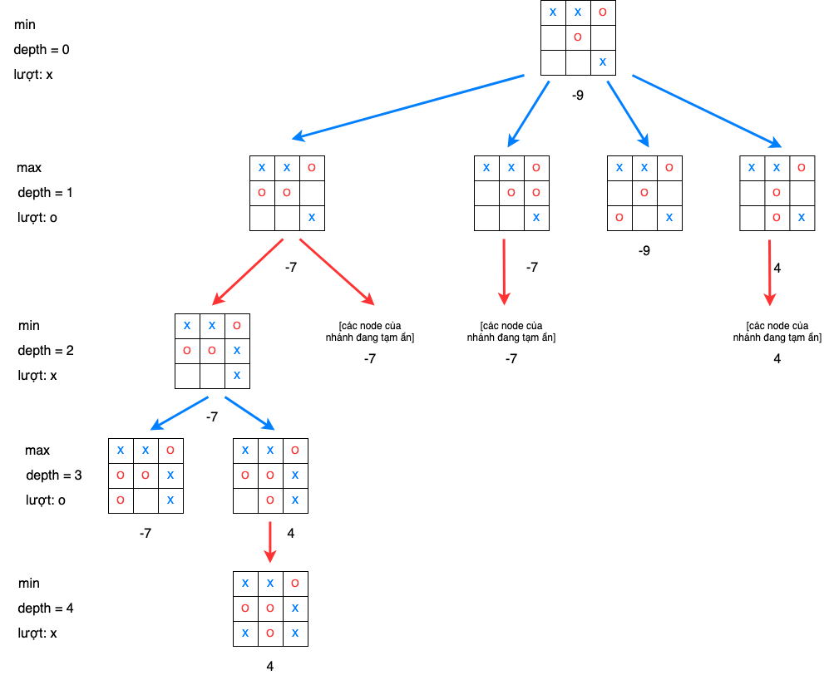
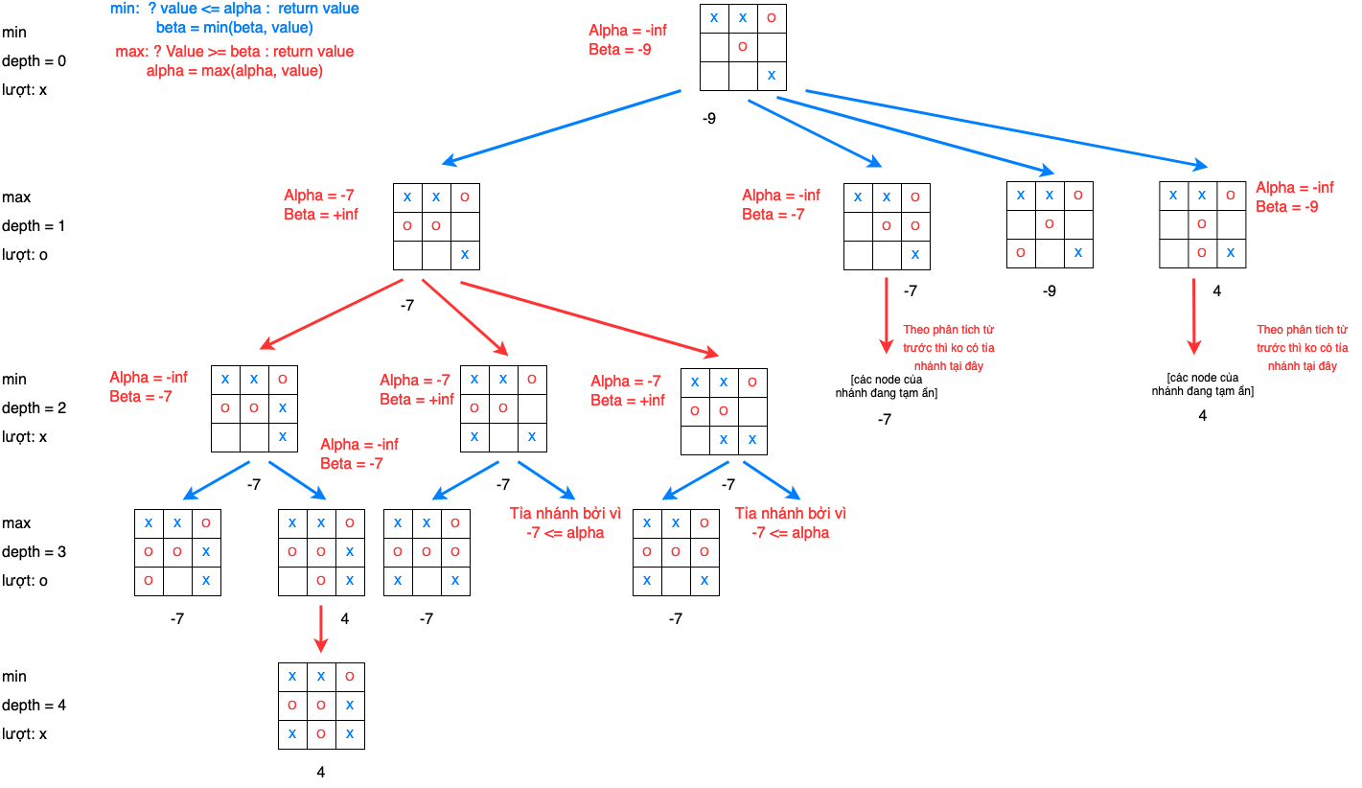
Mô tả thuật toán MiniMax và Alpha – beta
Minimax cải tiến
Alpha – beta

Slide 8
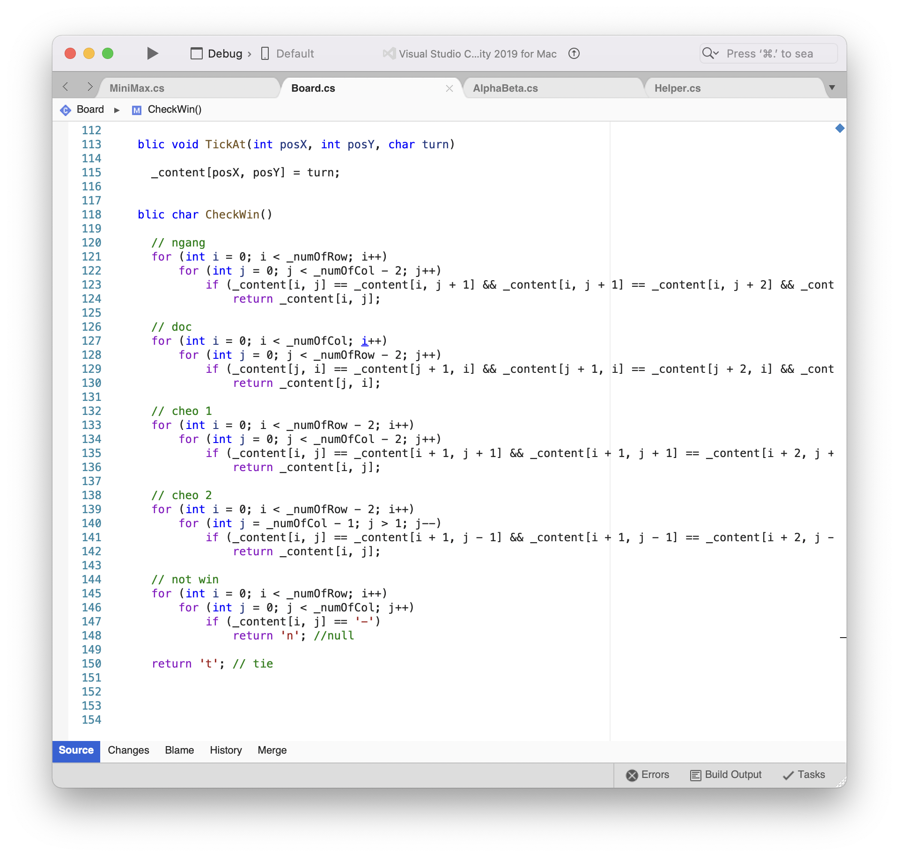
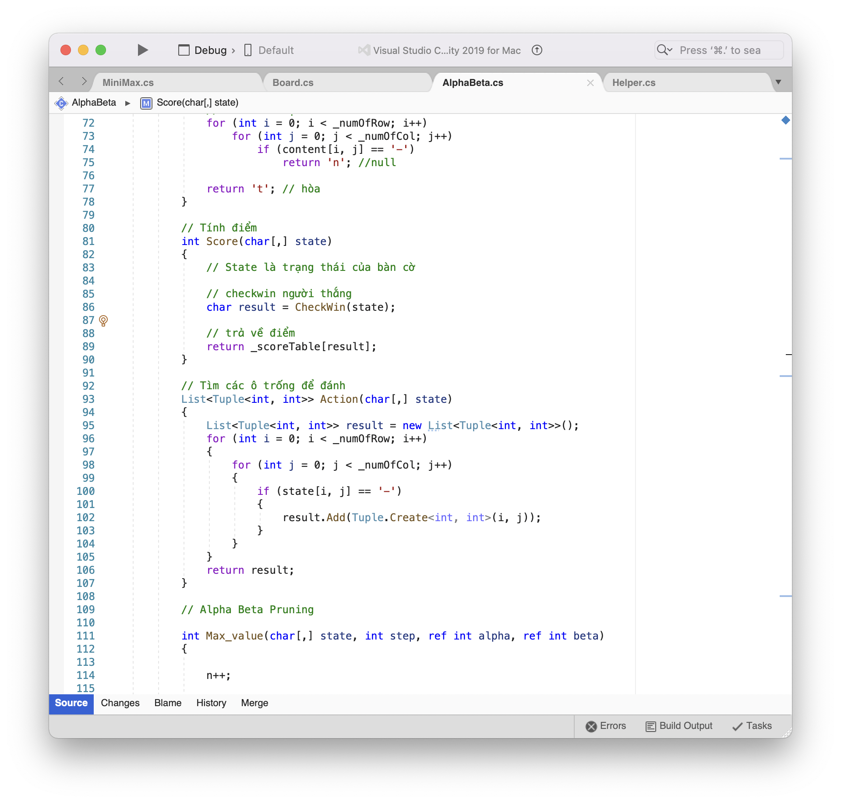
Tính thắng thua và điểm số
Tính thắng thua
Điểm số

Slide 9
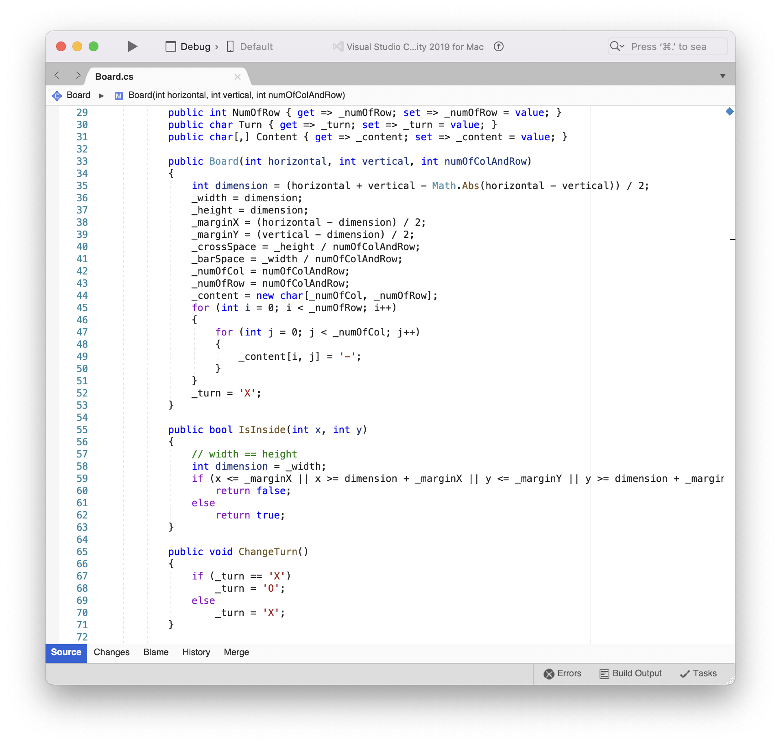
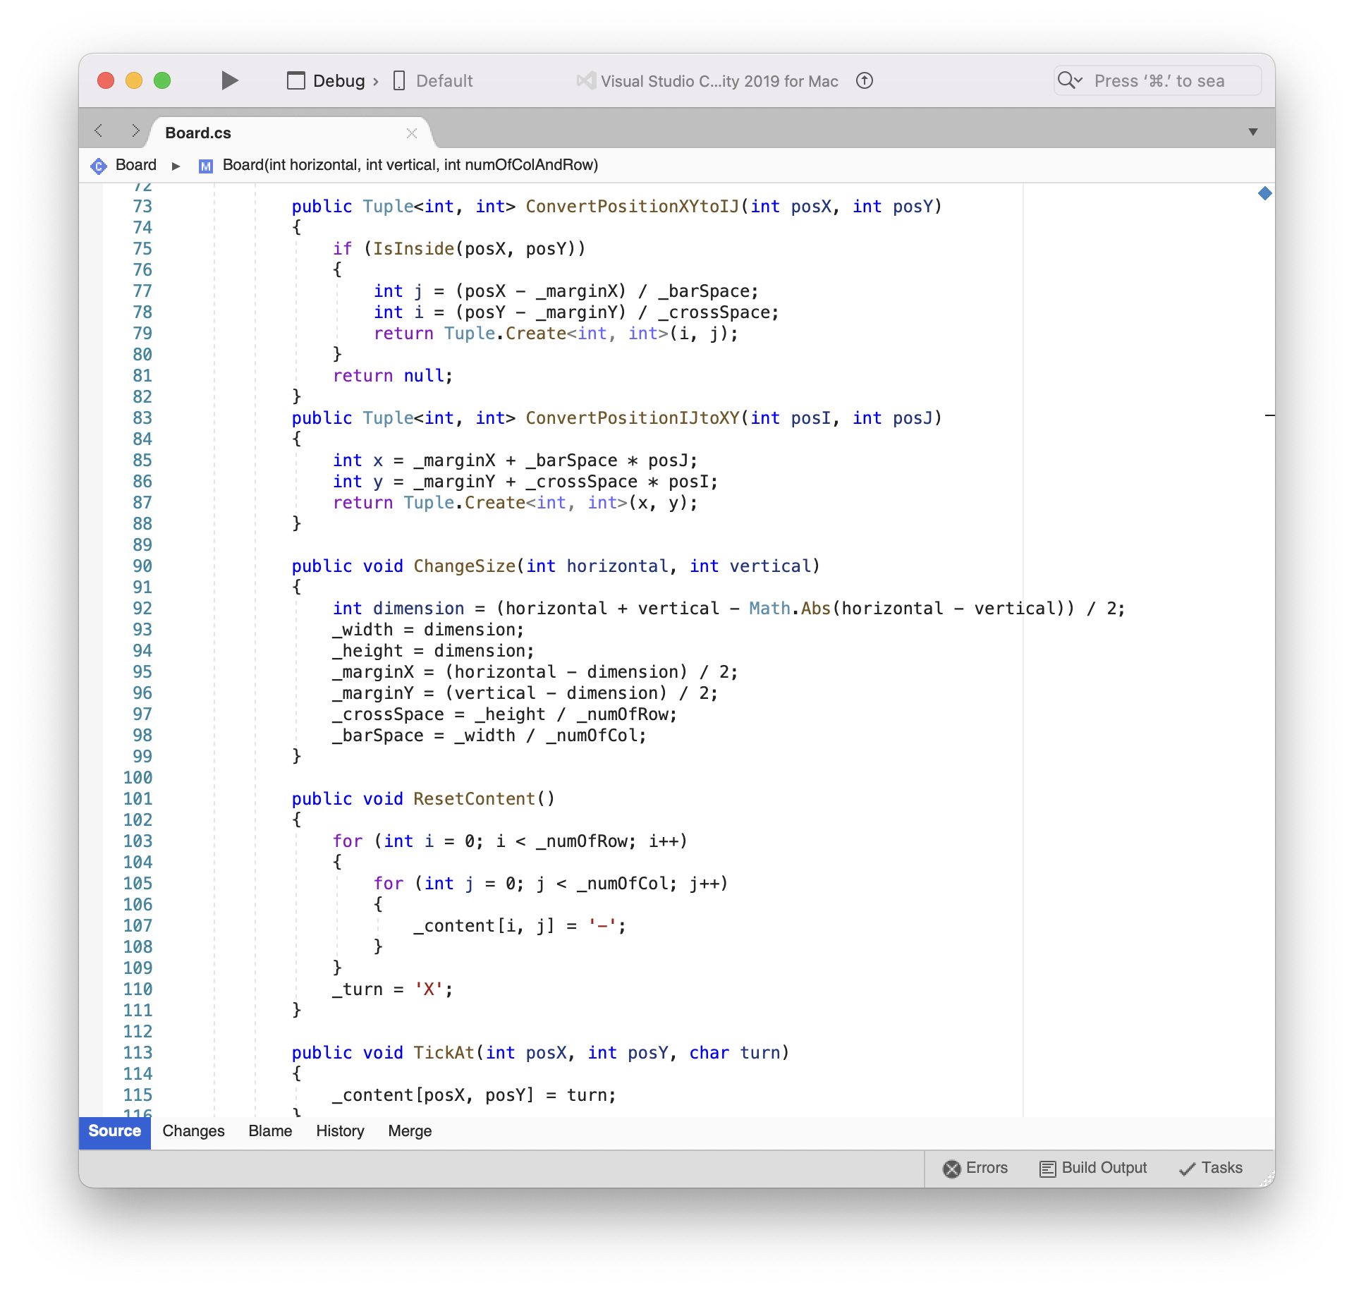
Nội dung code Giao diện bàn cờ: code

Slide 10
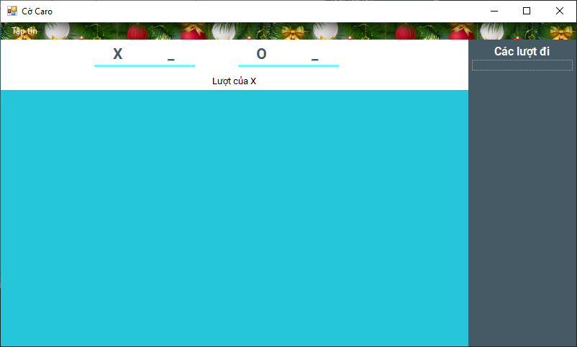
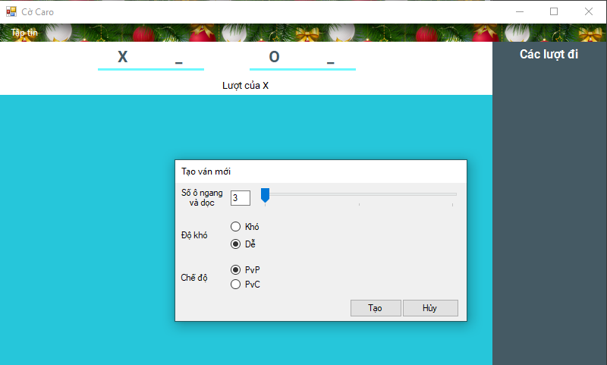
Giao diện khi chơi
Giao diện mặc định khi mở
Tạo ván và bắt đầu chơi

Slide 11
LỜI CẢM ƠN
Nhóm em xin cảm ơn đến thầy nguyễn ngọc đức – giảng viên bộ môn “các thuật toán thông minh nhân tạo và ứng dụng”, đã trang bị cho nhóm em những kiến thức, kỹ năng cần có để hoàn thành đồ án kết thúc môn lần này. Cảm ơn thầy đã tận tình giúp đỡ, hướng dẫn và phản hồi mail về những thắc mắc của nhóm trong quá trình làm bài.
Nhóm em xin chân thành cảm ơn, kính chúc thầy sức khỏe và hạnh phúc!

